Slide 1
Презентация на тему: Пирамида
Гороховой Юлии
11 «А» школа 531

Slide 2
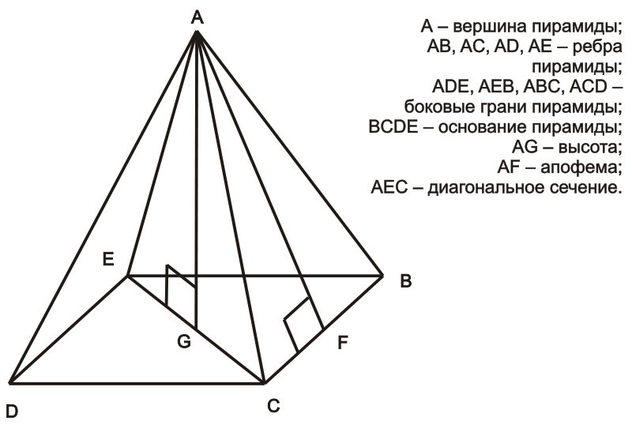
Пирамида - многогранник, основание которого — многоугольник, а остальные грани — треугольники, имеющие общую вершину. По числу углов основания различают пирамиды треугольные, четырёхугольные и т. д.

Slide 3
История
Начало геометрии пирамиды было положено в Древнем Египте и Вавилоне, однако активное развитие получило в Древней Греции. Первый, кто установил, чему равен объем пирамиды, был Демокрит ,а доказал Евдокс Книдский. Древнегреческий математик Евклид систематизировал знания о пирамиде в XII томе своих «Начал», а также вывел первое определение пирамиды: телесная фигура, ограниченная плоскостями, которые от одной плоскости сходятся в одной точке.

Slide 4
Элементы пирамиды
•апофема — высота боковой грани правильной пирамиды, проведенная из ее вершины.
•боковые грани — треугольники, сходящиеся в вершине пирамиды;
•боковые ребра — общие стороны боковых граней;
•вершина пирамиды — точка, соединяющая боковые рёбра и не лежащая в плоскости основания;
•высота — отрезок перпендикуляра, проведённого через вершину пирамиды к плоскости её основания (концами этого отрезка являются вершина пирамиды и основание перпендикуляра);
•диагональное сечение пирамиды — сечение пирамиды, проходящее через вершину и диагональ основания;
•основание — многоугольник, которому не принадлежит вершина пирамиды.

Slide 5
Свойства
Если все боковые ребра равны, то:
•около основания пирамиды можно описать окружность, причём вершина пирамиды проецируется в её центр;
•боковые ребра образуют с плоскостью основания равные углы.
•также верно и обратное, то есть если боковые ребра образуют с плоскостью основания равные углы или если около основания пирамиды можно описать окружность, причём вершина пирамиды проецируется в её центр, то все боковые ребра пирамиды равны.
Если боковые грани наклонены к плоскости основания под одним углом, то:
•в основание пирамиды можно вписать окружность, причём вершина пирамиды проецируется в её центр;
•высоты боковых граней равны;
•площадь боковой поверхности равна половине произведения периметра основания на высоту боковой грани.

Slide 6
Формулы
•Объём пирамиды может быть вычислен по формуле:
V=$\frac{1}{3}$Sh
•Боковая поверхность — это сумма площадей боковых граней.
•Полная поверхность — это сумма боковой поверхности и площади основания:
Sполн= Sбок + Sосн
•Для нахождения боковой поверхности в правильной пирамиде можно использовать формулы:
Sбок= $\frac{1}{2}$ Pa= $\frac{n}{2}$ b² sin
где a — апофема , P— периметр основания, n— число сторон основания, b— боковое ребро.

Slide 7
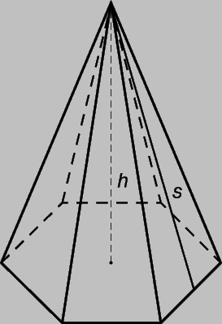
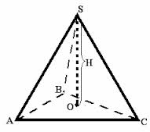
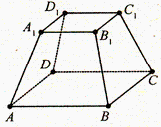
Пирамида называется правильной,
если основанием её является
правильный многоугольник,
а вершина проецируется в центр
основания.
Пирамида называется прямоугольной,
если одно из боковых рёбер пирамиды
перпендикулярно основанию. В данном
случае, это ребро и является высотой
пирамиды.
Усечённой пирамидой называется
многогранник, заключённый между
основанием пирамиды и секущей
плоскостью, параллельной её основанию.

Slide 8
Задачи
№1 В правильной усеченной четырехугольной пирамиде высота равна 2, а стороны оснований равны 3 и 5. Найдите диагональ усеченной пирамиды.
№2 в правильной четырехугольной пирамиде точка О- центр основания, SO=8, BD=30.Найдите боковой ребро SA.

Slide 9
Решение
№1 Проведем сечение через противоположные боковые ребра AАı и CCı данной усеченной пирамиды ABCDАıВıCıDı с основаниями ABCD и AıBıCıDı(AB = 5, AıBı = 3). Пусть O и Oı - центры оснований ABCD и AıBıCıDıсоответственно. Секущая плоскость проходит через высоту OO1 усеченной пирамиды. В сечении получим равнобедренную трапецию AAıCıC с основаниями AC = 5$\sqrt{2}$ и AıCı = 3$\sqrt{2}$. Пусть AıK - высота трапеции.
A1K = OO1 = 2,
AK = (AC - A1C1) = $\frac{1}{2}$(5$\sqrt{2}$ - 3$\sqrt{2}$) = $\sqrt{2}$
CK = AC - AK = 5 $\sqrt{2}$-$\sqrt{2}$ = 4$\sqrt{2}$.
Из прямоугольного треугольника A1KC находим, что
A1C =$\sqrt{AK²+CK²}$ =$\sqrt{4+32}$ = 6.
Ответ: 6

Slide 10
№2. В правильной пирамиде все грани и ребра равны. Рассмотрим OSB:
SB²=SO²+OB²=64+225=289
SB=SA=17
Ответ:17

